Slide 1



TRƯỜNG TIỂU HỌC ……
CHÀO MỪNG QUÝ THẦY CÔ
VỀ DỰ GIỜ THĂM LỚP
Môn Tự nhiên và Xã hội lớp 3
BÀI 16: CƠ QUAN TUẦN HOÀN (T3)
Giáo viên:……………………………………
Lớp: 3

Slide 2

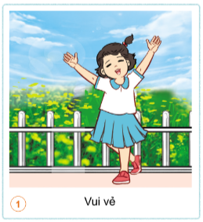
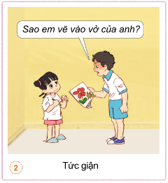
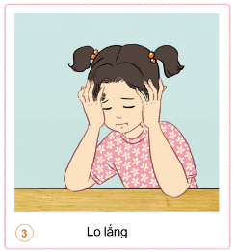
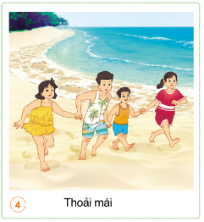

Thứ……ngày…..tháng…..năm…….
TỰ NHIÊN VÀ XÃ HỘI
Bài 16: CƠ QUAN TUẦN HOÀN (T3)
1. Tìm hiểu về ảnh hưởng của trạng thái cảm xúc đối với cơ quan tuần hoàn.
Kể thêm một số trạng thái cảm xúc có lợi hoặc có hại đối với cơ quan tuần hoàn.

Slide 3

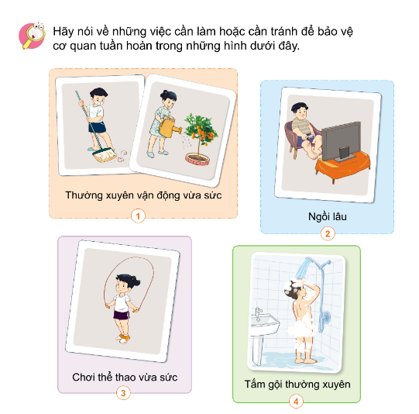
Thứ……ngày…..tháng…..năm…….
TỰ NHIÊN VÀ XÃ HỘI
Bài 16: CƠ QUAN TUẦN HOÀN (T3)
2. Tìm hiểu về ảnh hưởng của một số việc làm đối với cơ quan tuần hoàn.
Hãy nói về những việc cần làm hoặc cần tránh để bảo vệ cơ quan tuần hoàn trong những hình dưới đây.

Slide 4
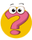
Thứ……ngày…..tháng…..năm…….
TỰ NHIÊN VÀ XÃ HỘI
Bài 16: CƠ QUAN TUẦN HOÀN (T3)
2. Tìm hiểu về ảnh hưởng của một số việc làm đối với cơ quan tuần hoàn.
THẢO LUẬN NHÓM 4
1. Kể thêm một số việc làm để bảo vệ cơ quan tuần hoàn.
2. Em đã thực hiện những việc làm nào để bảo vệ cơ quan tuần hoàn?
3. Em cần thay đổi thói quen nào để bảo vệ cơ quan tuần hoàn?

Slide 5
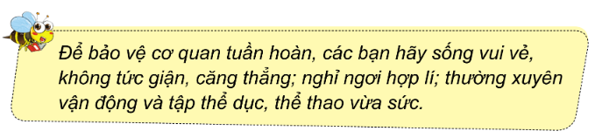
Thứ……ngày…..tháng…..năm…….
TỰ NHIÊN VÀ XÃ HỘI
Bài 16: CƠ QUAN TUẦN HOÀN (T3)
2. Chức năng của cơ quan tuần hoàn.
Để bảo vệ cơ quan tuần hoàn, các bạn hãy sống vui vẻ, không tức giận, căng thẳng; nghỉ ngơi hợp lí; thường xuyên vận động và tập thể dục, thể thao vừa sức.

Slide 6
Thứ……ngày…..tháng…..năm…….
TỰ NHIÊN VÀ XÃ HỘI

Slide 7

XIN CHÂN THÀNH CẢM ƠN
QUÝ THẦY CÔ GIÁO VÀ CÁC EM

